Slide 1
System do zarzadzania projektami „Ogar”
Dominik
Olejarz
Szczepaniak
Poniedziałek, 12:15

Slide 2
Dlaczego tu jesteśmy?
Tworzymy aplikację webowej wspomagającą planowanie, organizowanie i śledzenie postępów w realizacji projektów. System umożliwia użytkownikom tworzenie projektów, przypisywanie zadań do członków zespołu, śledzenie postępów w realizacji zadań, zarządzanie budżetem i harmonogramem projektu oraz komunikowanie się z członkami zespołu.

Slide 3

OGAR
Przyspiesz swoje projekty dzięki naszej aplikacji
Zyskaj pełną kontrolę nad swoimi projektami
EKG PROJEKTU NA ŻYCZENIE
Zarządzaj projektami jak profesjonalista!
Efektywne zarządzanie projektami w zasięgu ręki
Zbierz zespół i zadania w jednym miejscu
Nie jesteśmy właścicielami grafiki

Slide 4
Elevator pitch
Ogar to produkt skierowany zarówno do menadżerów chcących lepiej zorganizować swój projekt oraz mieć szybki dostęp do zespołu, jak i dla pracowników, którzy chcą w krótkim czasie znaleźć zadania do wykonania.
Jest to webowa aplikacja, która pozwala zarządzać projektami, organizować zadania, harmonogramować działania oraz dostosowywać zespoły pracowników.
W odróżnieniu od innych narzędzi do zarządzania projektami, nasz produkt umożliwia także planowanie spotkań zespołowych, prowadzenie dziennika postępów projektu, śledzenie terminów i priorytetów oraz łączenie osób zaangażowanych w projekty poprzez algorytmy dopasowujące umiejętności i dostępność pracowników do potrzeb projektu.

Slide 5
LISTA “NIE“
W ZASIĘGU | POZA ZASIĘGIEM
- funkcje integracji z innymi systemami - funkcje analizy danych związanych z projektami - terminarz - funkcje współpracy – udostępnianie plików, komunikacja - automatyzacja raportów, generowanie prognoz | - automatyczne zarządzanie zespołem - aplikacja mobilna - funkcja zarządzania jakością projektów
NIEOKREŚLONE
- funkcja współpracy z innymi firmami - funkcja sledzenia czasu pracy pracownika - system zarządzania zmianami

Slide 6
Poznajcie swoich sąsiadów
Zespoły dookoła projektu:
dev-ops
help-desk (administracja serwerów, systemu)
księgowość
marketing

Slide 7
Rozwiązania techniczne
Dane kont użytkowników trzymane będą w bazie danych w chmurze
Terminarze, spotkania i dane odnośnie projektów będą trzymane w chmurze
Szyfrowanie danych na najwyższym poziomie
Autorskie algorytmy do przydzielania zadań
API do udostępnienia dla zewnętrznych firm

Slide 8
Nadchodzące koszmary
Odpowiednie zarządzanie danymi, by spełniać wszystkie normy bezpieczeństwa, rodo.
Błędne połączenie aplikacji z chmurą trzymającą dane.
Odpowiednie zareklamowanie aplikacji.
Skomplikowane procesy biznesowe.
Kwestie prawne i regulacje

Slide 9
Wielkość projektu
Zebranie informacji i skompletowanie zespołów: 1 miesiąc
Utworzenie niezbędnych serwerów, baz danych oraz środowiska: 1 miesiąc
Utworzenie szkieletu i wersji testowych aplikacji, połączenie jej z chmurą: 5 miesiące
Testy aplikacji i kampania reklamowa: 1 miesiąc
Łącznie: około 8 miesięcy

Slide 10
Elastyczność
Można zrezygnować (być może w pierwszej wersji aplikacji) z generowania raportów oraz prognoz, które administratorzy mogą bez problemu zrobić samemu.
Możemy ograniczyć wykorzystanie chmury na trzymanie danych i początkowo ograniczyć się do trzymania niektórych danych lokalnie u użytkownika i sukcesywnie rozwijać baze danych.

Slide 11
Wymagany zespół
Zespół programistów do aplikacji webowej (4 dev + 1 tester + 2 studentów)
Grafik
Specjalista od bezpieczeństwa w sieci
Specjalista od baz danych
Specjalista od algorytmiki
Prawnik
Księgowi (2 osoby) z doświadczeniem w pracy związanej z IT
Marketingowiec

Slide 12
Koszty
Programiści: 4 osoby * 9 000 zł * 7 miesięcy = 252 000 zł
Tester: 1 osoba * 5 000 zł * 1 miesiąc = 5 000 zł
Grafik: 1 osoba * 5 000 zł * 5 miesięcy = 25 000 zł
Księgowi: 2 osoby * 4 000 zł * 7 miesięcy = 56 000 zł
Prawnik: 1 osoby * 6 000 zł * 3 miesięcy = 18 000 zł
Sprzęt + oprogramowanie = 50 000 zł
Studenci: 2 osoby * 4000 zł * 5 miesięcy = 40 000 zł
RAZEM = 446 000 zł

Slide 13
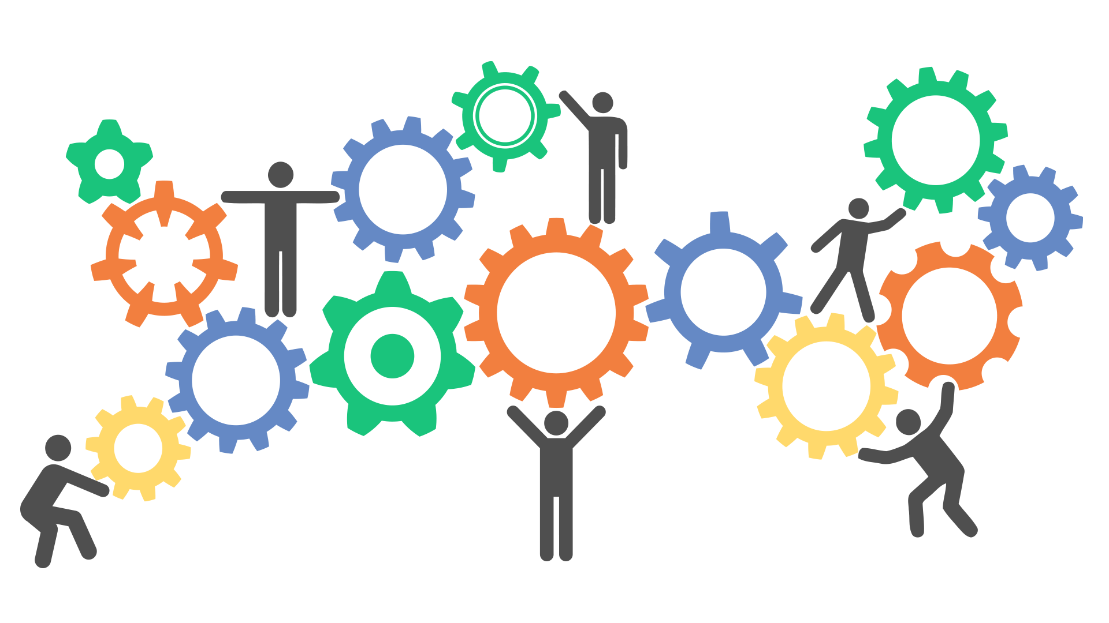
Podsumowanie
Czeka nas 8 miesięcy ciężkiej pracy, podjęcie ryzyka oraz około 450 tyś. zł kosztów, aby stworzyć Ogar – System.

